Slide 1
Система подсчета количества отжиманий Алейник А.А., Каспирович А.И., Евсеев О.Д. 25.06.2024

Slide 2

Цель
Система подсчета отжиманий, состоящая из устройства-счетчика отжиманий, приложения на Android для работы с ним, сервера и базы данных для приложения.

Slide 3
Задачи
Разработать архитектуру системы.
Выбрать элементную базу для конечного устройства.
Разработать приложение.
Разработать серверную часть.
Протестировать серверную часть, взаимодействие приложения с ней.
Разработать устройство.

Slide 4
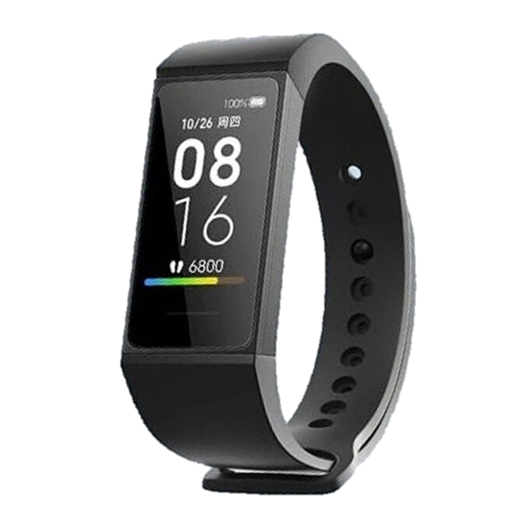
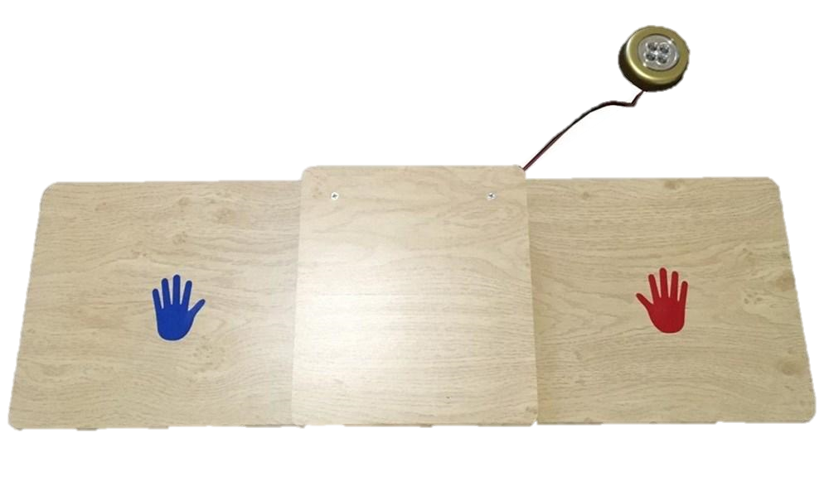
Обзор аналогов

Slide 5
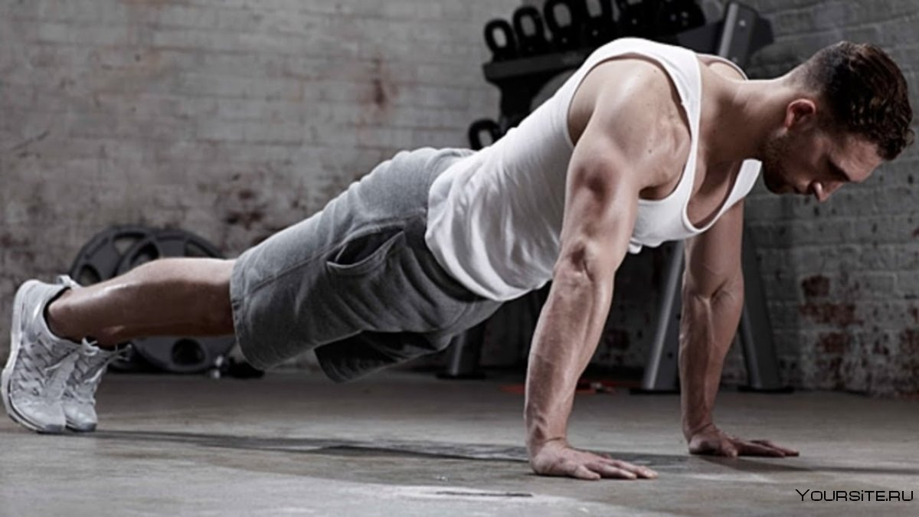
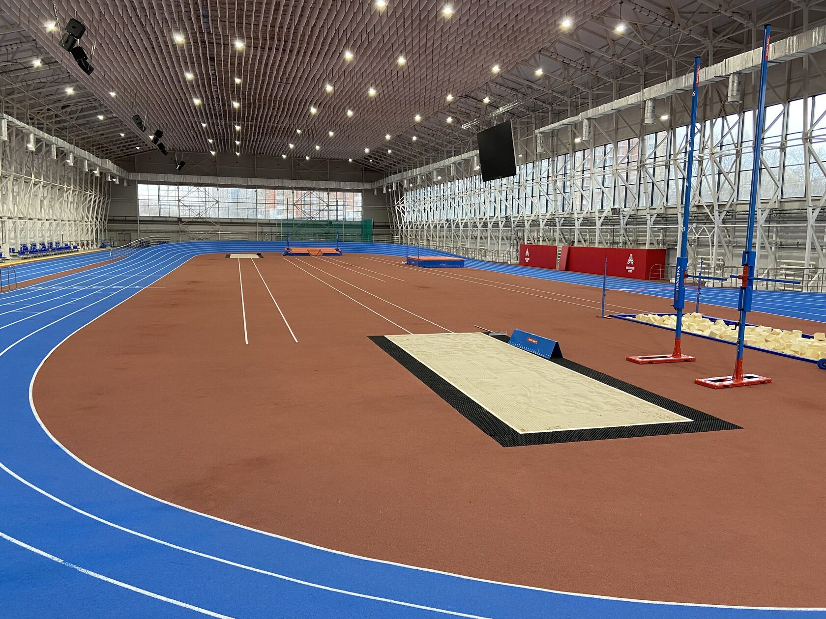
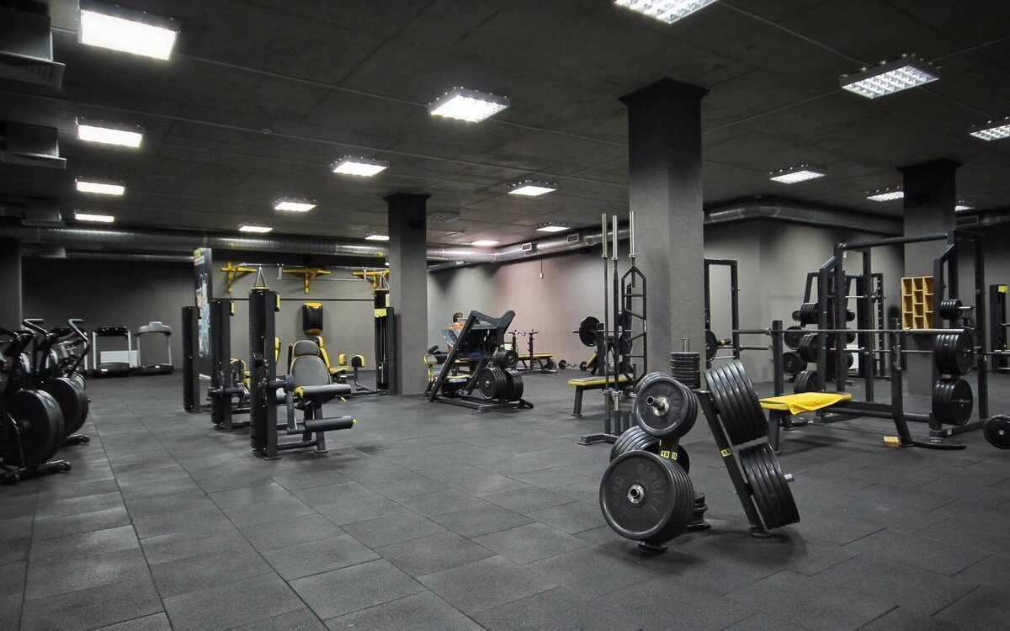
Целевая аудитория. Актуальность
Фитнес центры;
спортивные школы;
спортсмены.

Slide 6
Планируемые результаты работы
Планируемые результаты работы:
Нагрудное устройство, для подсчета отжиманий
Мобильное приложение для связи с устройством
Сервер с базой данных
Расставленные акценты:
Универсальность
Компактность устройства
Удобство в пользовании – простой и понятный интерфейс приложения.

Slide 7





Выбранный стек технологий
СУБД PostgreSQL + pgadmin4.
Язык программирования Python.
Язык программирования Java вместе с Android.
Язык программирования С.
Ультразвуковой датчик расстояния HC-SR04.
Отладочная плата NRF52840DK .
Передача данных по протоколу Bluetooth Low Energy.
Git.

Slide 8
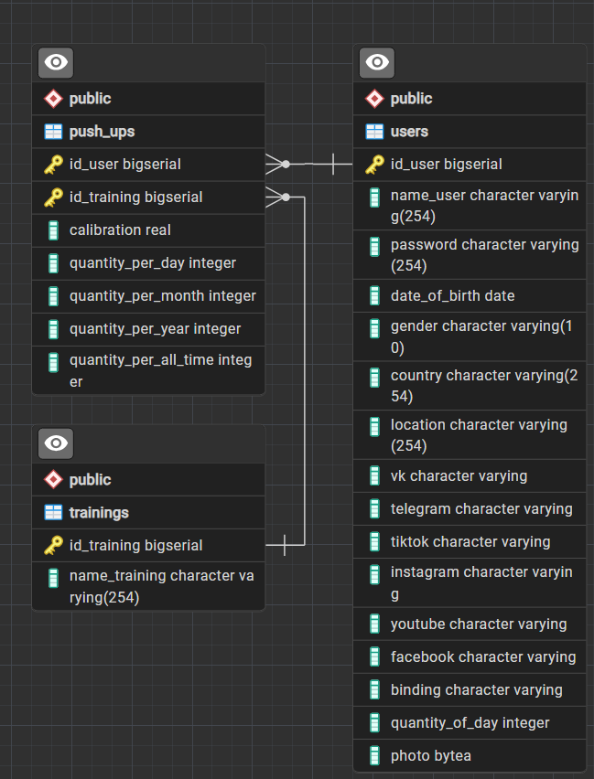
База данных

Slide 9
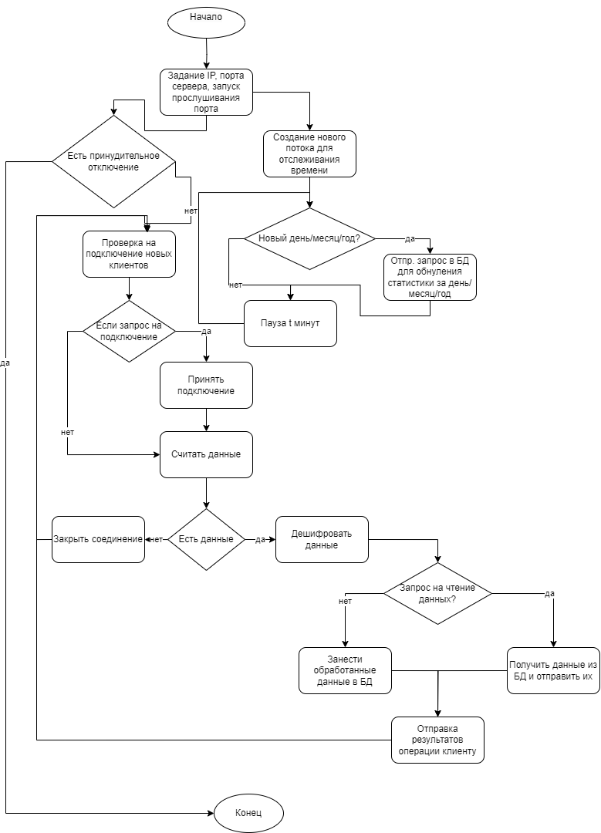
Сервер

Slide 10
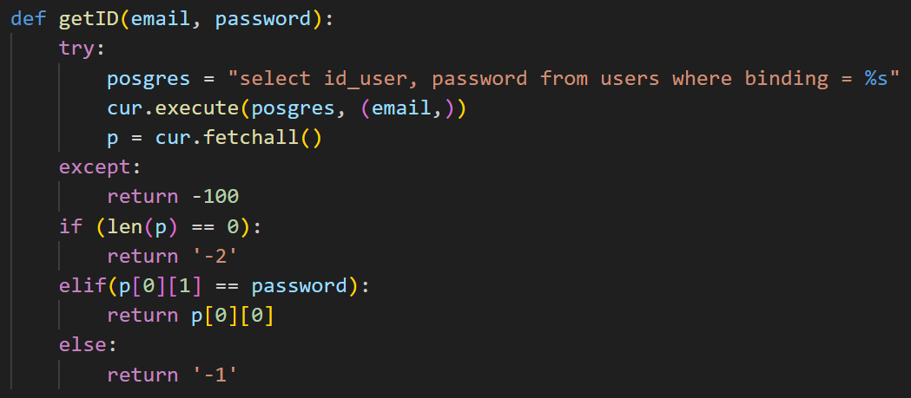
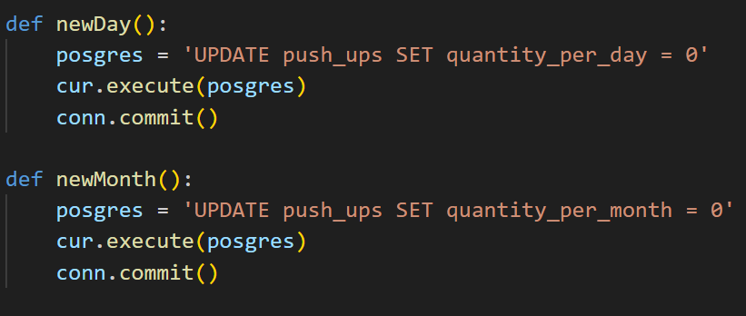
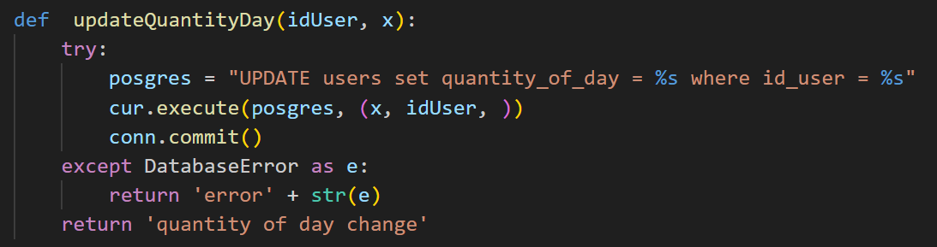
Сервер

Slide 11
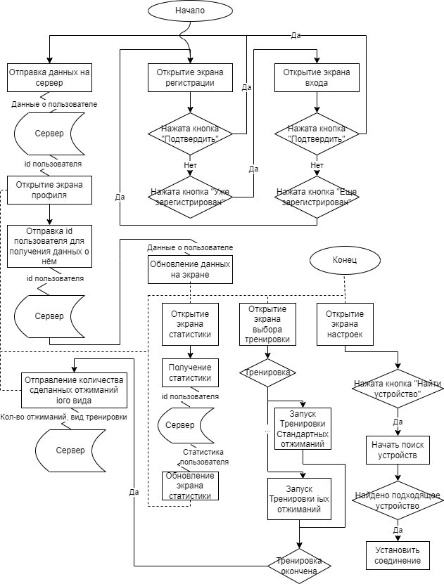
Приложение

Slide 12
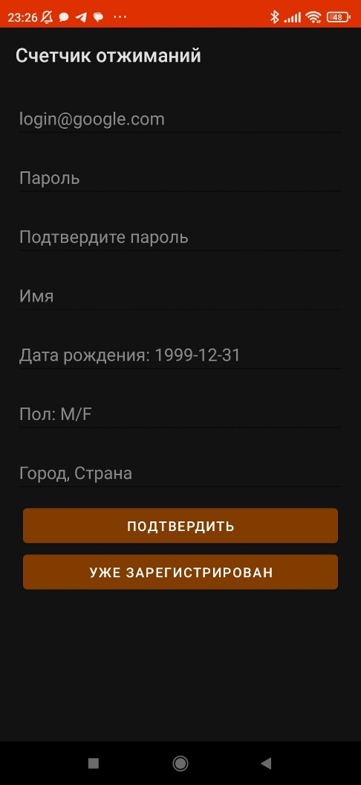
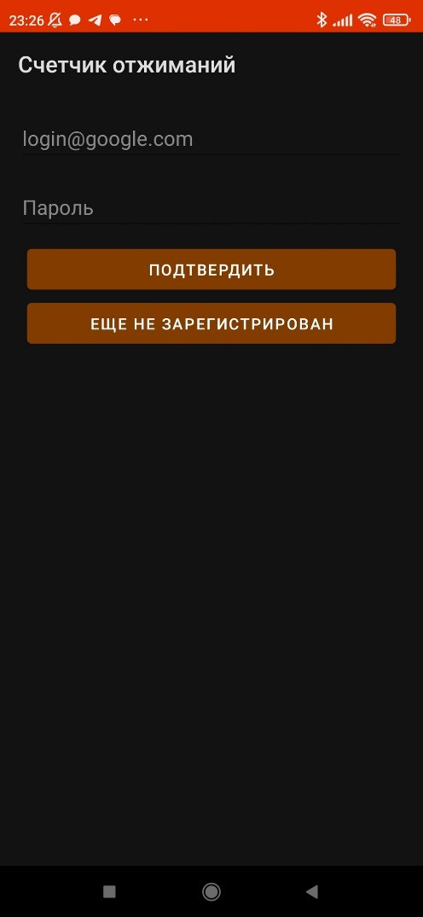
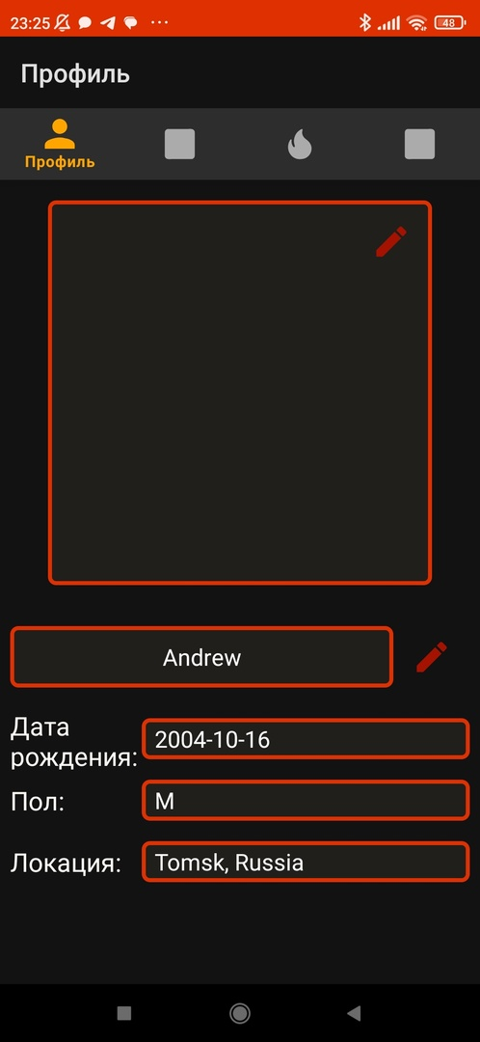
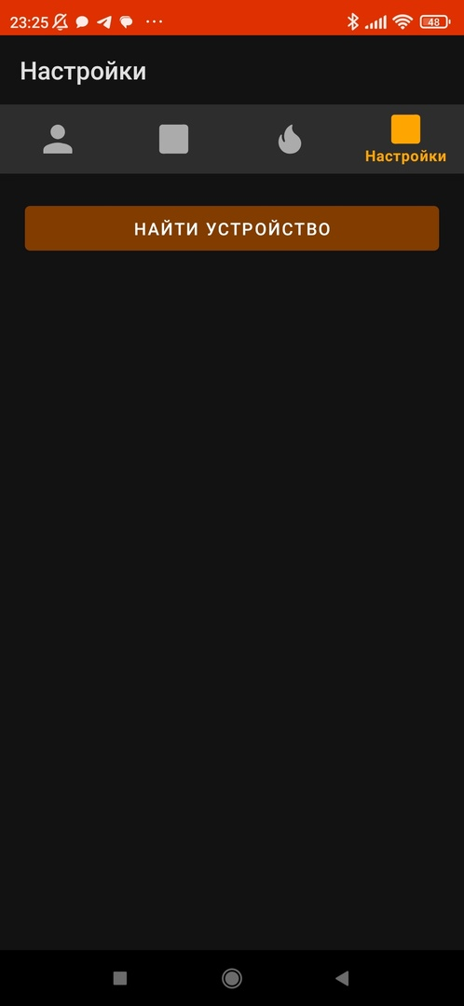
Приложение

Slide 13
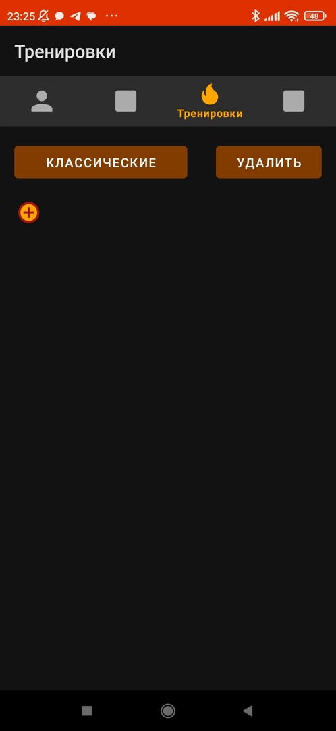
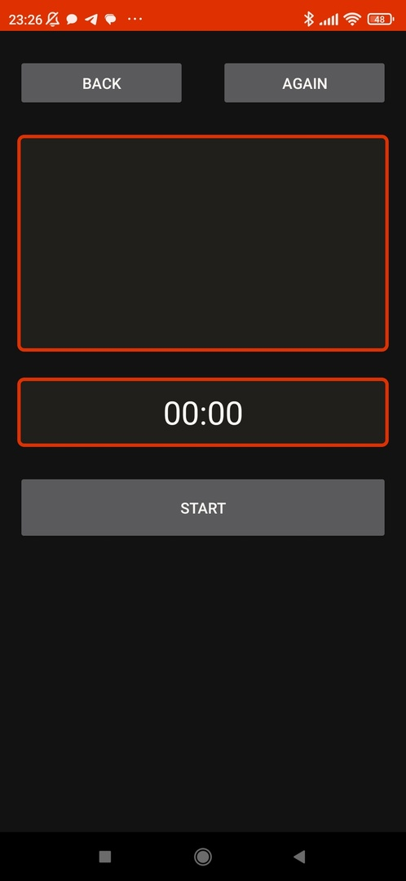
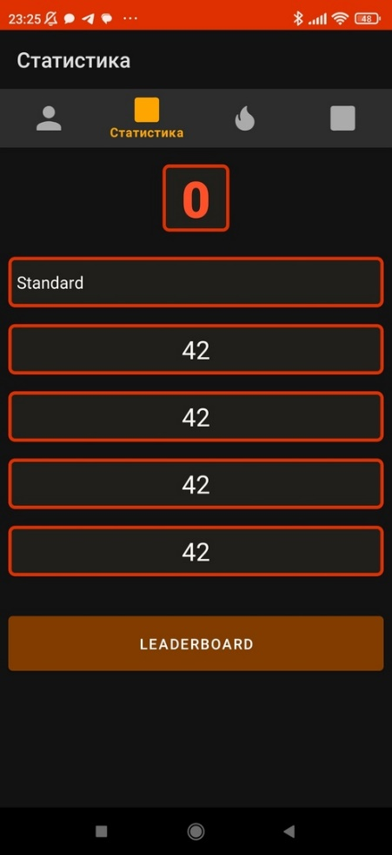
Приложение

Slide 14
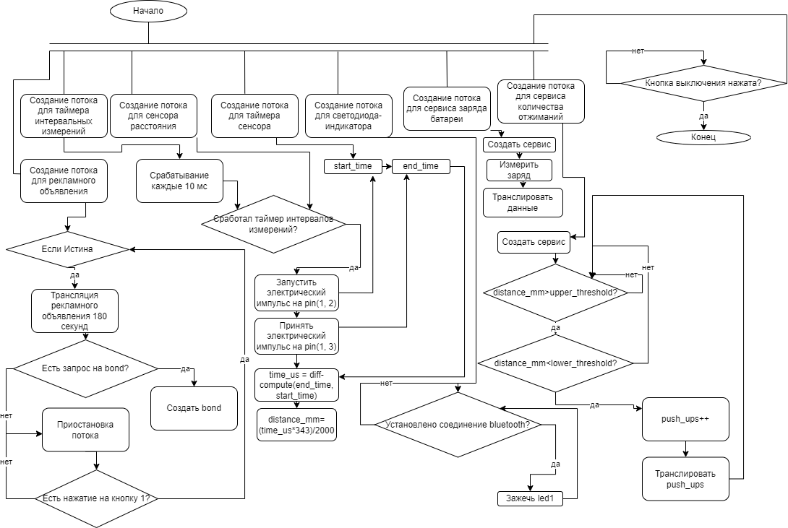
Устройство

Slide 15
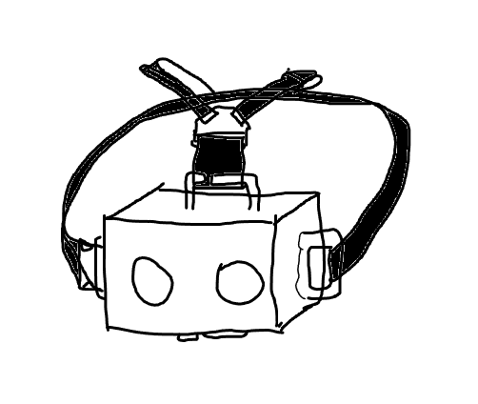
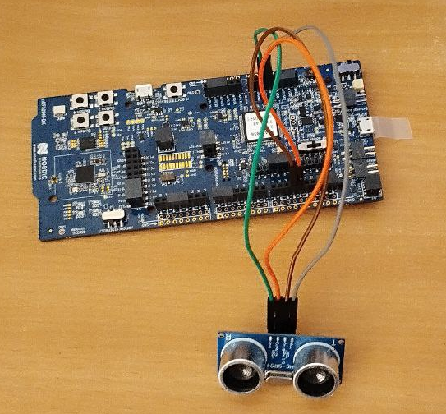
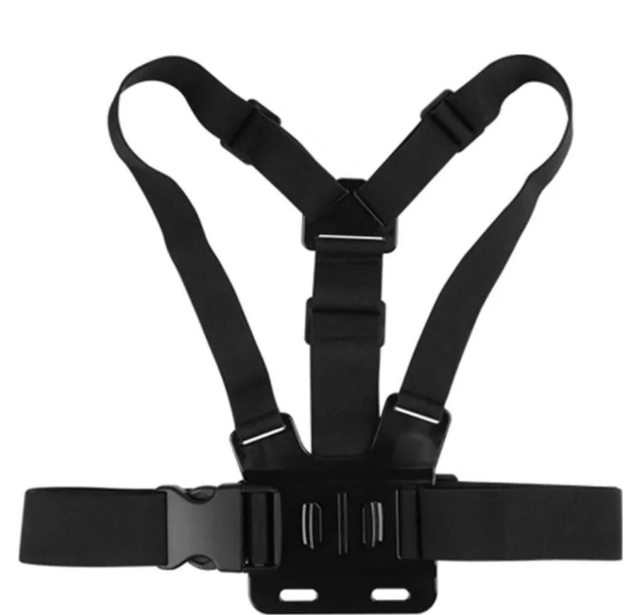
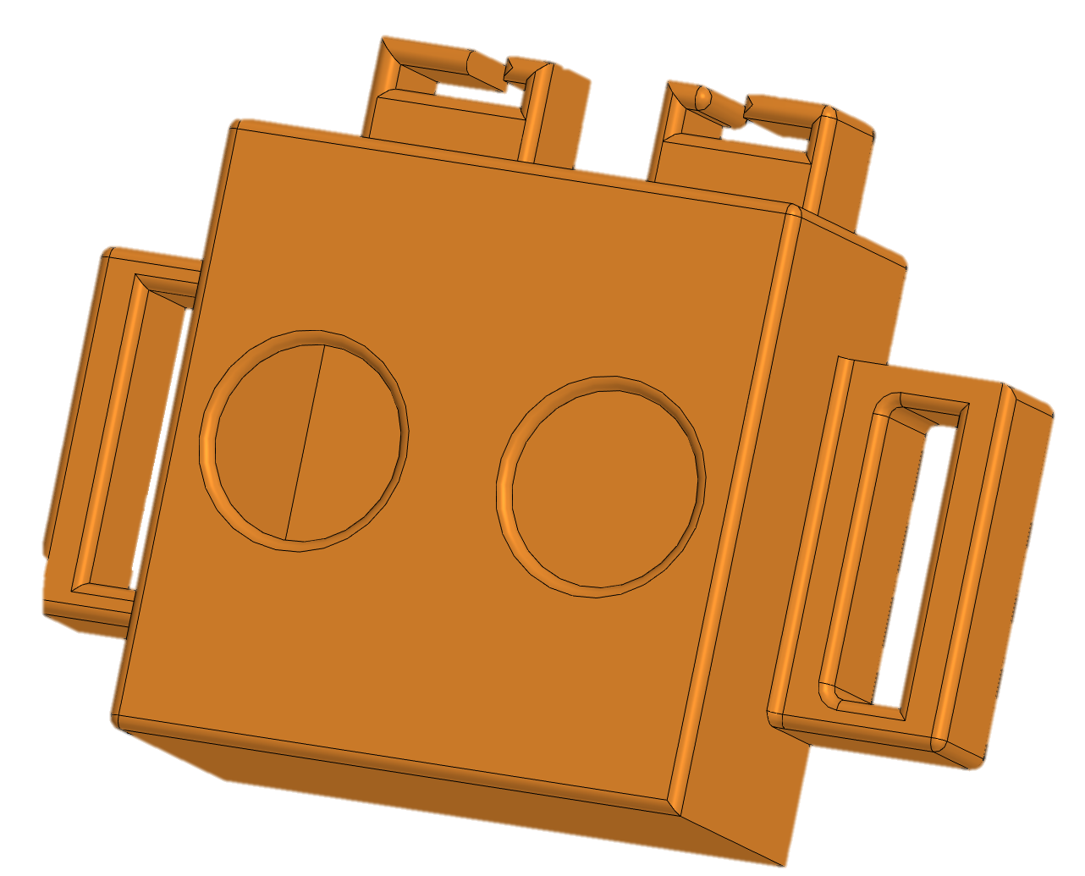
Устройство

Slide 16

Результаты на данный момент
Сервер полностью функционирует.
Устройство устанавливает связь (BOND) со смартфоном.
Устройство отправляет данные о количестве отжиманий на смартфон.
Приложение обращается к серверу.
Готов интерфейс приложения.
Готова основная логика приложения, связь с устройством.
Готов режим тренировки в приложении.

Slide 17
Планы по развитию проекта
Увеличить количество видов запросов к базе данных.
Прописать коды ошибок для работы сервера и приложения.
Увеличить функциональность приложения.
Расширить спектр упражнений для выполнения (планка, жим лежа).

Slide 18
Конец …

